Slide 1
小学生情绪管理
常
见
问
题

Slide 2
行业PPT模板http://www.1ppt.com/hangye/
目
录
小学生常见情绪问题及应对策略
保持快乐的二十种技巧

Slide 3
第
一
部
分
小学生常见情绪问题及应对策略

Slide 4
学习困难
小学生常见情绪问题及应对策略
https://www.ypppt.com/
厌学问题
考试焦虑

Slide 5
学生焦虑
小学生常见情绪问题及应对策略
睡眠差
--效率低
学习困难引起不良情绪
反复宣传考试别紧张
经常埋怨学生没学好
教师焦虑
家长焦虑
辛勤陪读
反复叮嘱
食补药补

Slide 6
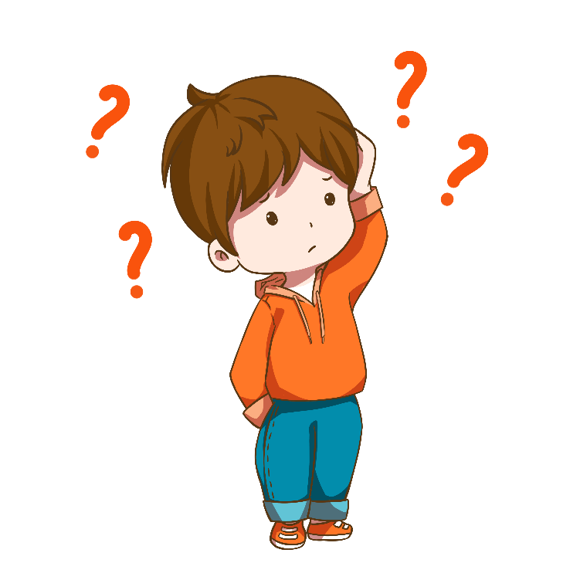
小学生常见情绪问题及应对策略
如何面对学生的学习问题
1、要了解学生学习差的原因
2、要有指点学生的能力
3、要懂得运用教学的策略

Slide 7
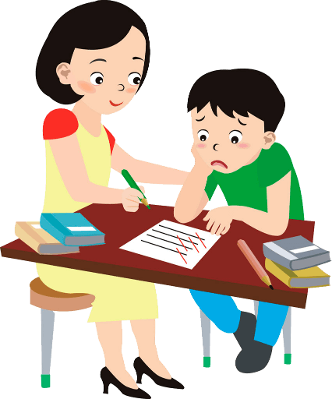
小学生常见情绪问题及应对策略
要有指点学生的能力
1、注重指点学习过程，避免纠缠结果；
2、注重孩子的自学能力，减少陪读现象；
3、注重孩子学习状态的调节——保持良好的情绪；
4、注重孩子考试前的心理调节；

Slide 8
听讲策略
小学生常见情绪问题及应对策略
自学策略
小学生应该掌握的学习策略
做笔记策略
写提要策略
复习策略
阅读策略
解决问题策略

Slide 9
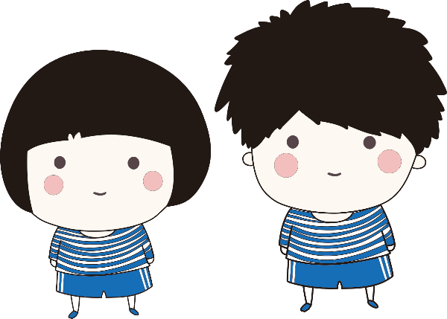
小学生常见情绪问题及应对策略
小学生“早恋”
小学高年级学生正处于青春期。有关资料表明，我国女性的性成熟期为12—14岁，男性的性成熟期为13—15岁。根据学生性发育提前，性心理发育前倾的自然规律来看，某些小学高年级学生进入初恋期并非异常的心理现象。

Slide 10
小学生常见情绪问题及应对策略
教师如何应对学生早恋问题
1.态度
2.策略（“堵”、“疏”）
3.心理学技术

Slide 11
小学生常见情绪问题及应对策略
态度
青春期的性躁动是正常现象
准确确定早恋
尊重学生、理解学生

Slide 12
小学生常见情绪问题及应对策略
策略（“堵”、“疏”）
（1）指导学生分清友谊与爱情的界限：排他性
（2）培养学生学会自尊自爱求得人格完善
（3）教育学生用理智控制情感的闸门
（4）引导学生确立自身在社会中的角色
（5）为学生提供适当的接触和了解异性的途径
Notes:
https://www.ypppt.com/

Slide 13
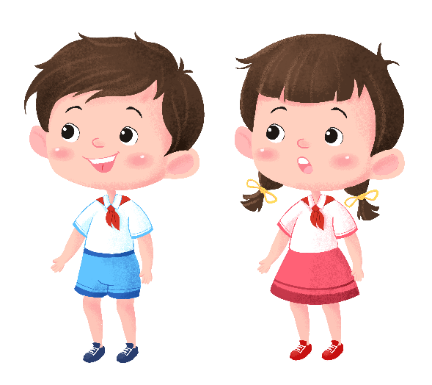
小学生常见情绪问题及应对策略
心理学技术
暴露技术－－掀起你的盖头来
主题班会（“爱情”、“友谊”）；角色扮演；
诗朗诵（“男生，女生”，“走进男/女生世界”）；
与异性接触的集体活动
价值澄清法－－价值判断
案例、各种观点、针对各种观点发表个人看法
倾听法－－我心里埋藏着小秘密（班级树洞）
与学生建立个人式互动，充分了解学生
心理自助－－推荐读物、影片

Slide 14
第
二
部
分
保持快乐的二十种技巧

Slide 15
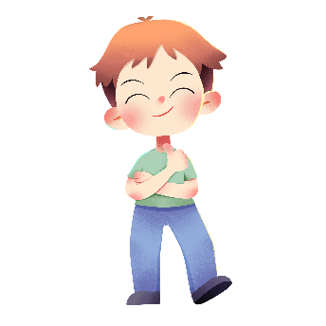
保持快乐的二十种技巧
1、要有目标和追求
2、经常保持微笑
有目标就有前进的动力
快乐了自己 温馨了别人

Slide 16
保持快乐的二十种技巧
学会和别人一块分享喜悦
保持自己的一颗童心
不要让自己过早地坠入世俗之

Slide 17
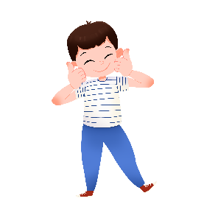
保持快乐的二十种技巧
学会和各种人愉快的相处
保持幽默感
当你和许多人都合不来时，你应该检讨的是你自己
不要做什么都太过于严肃

Slide 18
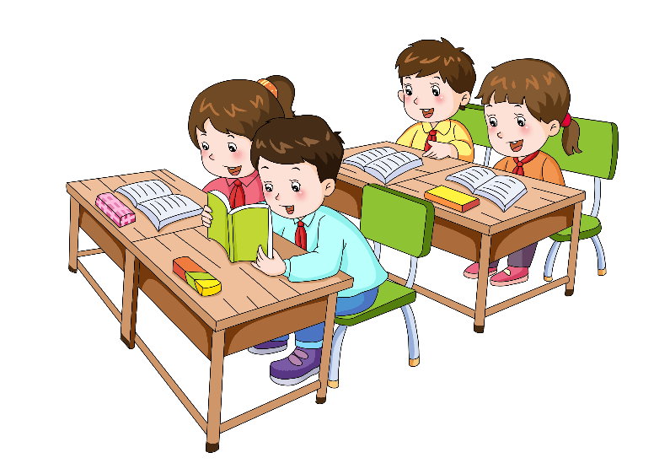
保持快乐的二十种技巧
要能处乱不惊
尤其是在考试的时候，复习得怎么样自己心有有数，何必再紧张呢？

Slide 19
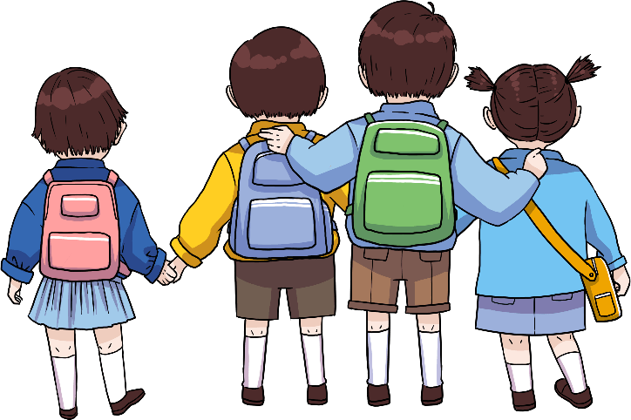
保持快乐的二十种技巧
学会宽恕他人
有几个知心朋友
知心朋友应该是能交心的朋友，能为自己指出错误的朋友，带自己走向光明的朋友

Slide 20
保持快乐的二十种技巧
和别人保持合作并获得乐趣
在合作中学习更能体会到学习的乐趣。
适当地娱乐
但不能沉迷于娱乐

Slide 21
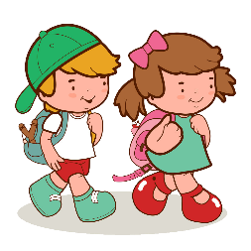
保持快乐的二十种技巧
保持高度的自信心
尊重弱者
相信自己，我复习了的，我 都会做。
尊重弱者不会让你显得软弱，相反，更显出你的强大

Slide 22
保持快乐的二十种技巧
不要放纵自己
放纵自己，等于慢性自杀
莫生气

Slide 23
保持快乐的二十种技巧
要有一定冒险精神
但是要做好安全措施，要有失败的心理准备
学会放松自己
现在放松很重要，不要让自己太过疲劳，太过紧张

Slide 24
保持快乐的二十种技巧
保持与朋友和同学的联系
学会满足
知足长乐
贪婪是最真实的贫穷
满足是最真实的财富

Slide 25
小学生情绪管理
常
见
问
题

Slide 26
更多精品PPT资源尽在—优品PPT！
www.ypppt.com
PPT模板下载：www.ypppt.com/moban/ 节日PPT模板：www.ypppt.com/jieri/
PPT背景图片：www.ypppt.com/beijing/ PPT图表下载：www.ypppt.com/tubiao/
PPT素材下载： www.ypppt.com/sucai/ PPT教程下载：www.ypppt.com/jiaocheng/
字体下载：www.ypppt.com/ziti/ 绘本故事PPT：www.ypppt.com/gushi/
PPT课件：www.ypppt.com/kejian/
Notes:
模板来自于 优品PPT https://www.ypppt.com/

